Slide 1





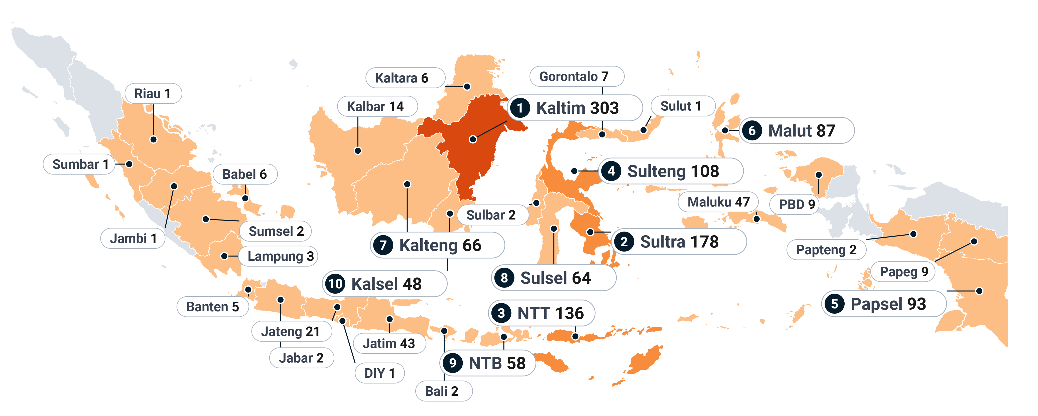
Peta Hotspot untuk Pengendalian dan Penanganan Karhutla 2026
CUT OFF DATA 14 Nov 2026, 18.00 WIB
Terbanyak di Kalimantan Timur (303 titik). Total: 1.326 titik, 2.022 ha terbakar (13 Nov), 701 ha belum padam
HOTSPOT
1.326 titik
FIRESPOT
298 titik
LUAS TERBAKAR
2.022 ha
BELUM PADAM
701 ha
PROVINSI
HOTSPOT*
(titik)
FIRESPOT*
(titik)
LUAS TERBAKAR*
(ha)
BELUM PADAM*
(ha)
1
Kalimantan Timur
303
71
153
151
2
Sulawesi Tenggara
178
53
287
119
3
Nusa Tenggara Timur
136
20
287
52
4
Sulawesi Tengah
108
39
116
81
5
Papua Selatan
93
15
126
38
6
Maluku Utara
87
37
112
74
7
Kalimantan Tengah
66
17
71
43
8
Sulawesi Selatan
64
3
149
5
9
Nusa Tenggara Barat
58
6
79
22
10
Kalimantan Selatan
48
11
95
41
Tanpa hotspot
1 sampai 100 titik
101 sampai 250
251 sampai 500
Lebih dari 500
*Data berdasarkan Geographic Information System (GIS) dengan satelit NASA (FIRMS: VIIRS dan MODIS).
Badan Nasional Penanggulangan Bencana | Copyright 2026
1

Slide 2
















Penanganan dan Pengendalian Karhutla per Tanggal 14 November 2026
CUT OFF DATA 14 Nov 2026, 18.00 WIB
6 provinsi teratas; ±2.434 ha (67 persen) dari ±3.628 ha api 11 Nov padam pada 13 Nov, belum padam 14 Nov ±515 ha
HOTSPOT* (titik)
FIRESPOT* (titik)
LUAS TERBAKAR* (ha)
BELUM PADAM* (ha)
PROVINSI
12 Nov
13 Nov
14 Nov
12 Nov
13 Nov
14 Nov
11 Nov
12 Nov
13 Nov
12 Nov
13 Nov
14 Nov
Kalimantan Timur
9 BAIK
RINGAN 4,5 MM
249
65
303
108
34
71
467
460
153
256
100
151
▲12%
▼74%
▲366%
▲83%
▼69%
▲109%
▲19%
▼1%
▼67%
▲50%
▼61%
▲51%
Sulawesi Tenggara
18 SEDANG
RINGAN 9,0 MM
242
139
178
52
57
53
622
461
287
198
170
119
▼11%
▼43%
▲28%
▼43%
▲10%
▼7%
▲65%
▼26%
▼38%
▼26%
▼14%
▼30%
Nusa Tenggara Timur
15 BAIK
RINGAN 1,5 MM
151
169
136
10
20
20
190
240
287
41
59
52
▲59%
▲12%
▼20%
▼9%
▲100%
0%
▲13%
▲26%
▲20%
▲21%
▲44%
▼12%
Sulawesi Tengah
12 BAIK
RINGAN 9,6 MM
115
58
108
25
25
39
317
226
116
97
68
81
▼26%
▼50%
▲86%
▼14%
0%
▲56%
▲70%
▼29%
▼49%
▲10%
▼30%
▲19%
Papua Selatan
10 BAIK
RINGAN 3,4 MM
139
64
93
53
9
15
1.716
255
126
153
79
38
▼83%
▼54%
▲45%
▼75%
▼83%
▲67%
▲25%
▼85%
▼51%
▼86%
▼48%
▼52%
Maluku Utara
6 BAIK
RINGAN 4,6 MM
42
51
87
4
9
37
316
91
112
47
52
74
▼65%
▲21%
▲71%
▼93%
▲125%
▲311%
▲35%
▼71%
▲23%
▼72%
▲11%
▲42%
Jumlah 6 provinsi
938
546
905
252
154
235
3.628
1.733
1.081
792
528
515
naik dari hari sebelumnya
turun dari hari sebelumnya
tanpa pembanding
PM2.5 berbahaya
PM2.5 tidak sehat
hujan 24 jam s.d. 14 Nov 12.00
*Data berdasarkan Geographic Information System (GIS) dengan satelit NASA (FIRMS: VIIRS dan MODIS).
Badan Nasional Penanggulangan Bencana | Copyright 2026
2

Slide 3





















Operasi Penanganan Karhutla per Tanggal 14 November 2026
66.960 personel darat, 9 armada udara, dan OMC di 1 provinsi dengan hujan di 4 provinsi
PENANGANAN
PERSONEL PER PROVINSI
66.960
6
3
Kalteng
16.387 23%
Riau
14.837 21%
Kalbar
14.458 20%
personel darat
heli water bombing
pesawat patroli/OMC
Sumsel
12.285 17%
Kalsel
3.009 11%
Jambi
5.984 8%
MODIFIKASI CUACA
ARMADA UDARA
14 Nov
9 unit
3 patroli/CASA/OMC
6 heli water bombing
OMC DAN HUJAN
13 Nov
1 dari 1 provinsi hujan
PROVINSI
SASARAN OMC
HASIL
Kalimantan Tengah
1
2
3 unit
Sumatera Selatan
Kabupaten Ogan Komering Ilir
HUJAN RINGAN
Sumatera Selatan
1
1
2 unit
di Kota Palembang pada siang hingga sore hari, 13 Novembe, dll.
SEMAI OMC
13 Nov
1 sortie, 800 kg
Jambi
1
1
2 unit
PROVINSI
NaCl
HASIL
Kalimantan Barat
3
1 unit
Sumatera Selatan
800 kg
1
1 sortie
HUJAN RINGAN
di Kota Palembang pada siang hingga sore hari, 13 Novembe, dll.
Papua Barat Daya
1
1 unit
1
Badan Nasional Penanggulangan Bencana | Copyright 2026
3

